Slide 1
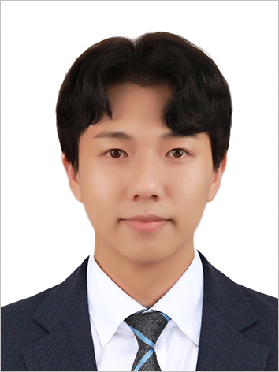
2025년 승진심사
■ 정기승진추천서
인적사항
 |  |  |  |  |  |  | 성명 |  |  |  |  |  |  |  |  |  | 입사일 |  |  |  |  |  |  |  |  |  | 현 직급 |  |  |  |  |  |  |  |  |  | 현 직급 체류 기간 중 인사평가 등급
 |  |  |  |  |  |  | 이동은 |  |  |  |  |  |  |  |  |  | 1997-09-09 |  |  |  |  |  |  |  |  |  | 연구원
 |  |  |  |  |  |  | 소속 |  |  |  |  |  |  |  |  |  |  |  |  |  |  |  |  |  |  |  | 추천 직급 |  |  |  |  |  |  |  |  |  | 구분 |  |  | 2022년 |  |  |  |  | 2023년 |  |  |  |  | 2024년
 |  |  |  |  |  |  | 모빌리티Tech그룹-모빌리티개발셀 |  |  |  |  |  |  |  |  |  |  |  |  |  |  |  |  |  |  |  | 주임 연구원 |  |  |  |  |  |  |  |  |  | 등급
주요 PJT 및 업무성과
기간 |  |  |  |  |  |  | 부서 |  |  |  |  |  |  | 직무 내용 |  |  |  |  |  |  |  |  |  |  |  |  | 주요 Project 및 업무성과
2022.04 ~ 2023.01 |  |  |  |  |  |  | 모빌리티개발셀 |  |  |  |  |  |  | iNavi 3D Streaming 안드로이드 개발 |  |  |  |  |  |  |  |  |  |  |  |  | AOS 외부포팅 (MXI, 아트뷰) 유지보수 및 관리 - 외부 포팅 중 발생하는 주요 오류를 해결하여 서비스 안정성 개선
2024.01 ~ 2024.07 |  |  |  |  |  |  |  |  |  |  |  |  |  | TomTom(TSD-A-01) 안드로이드 개발 |  |  |  |  |  |  |  |  |  |  |  |  | NaviService 및 ISAService 개발 작업 진행 전반적인 테스트 및 검수 진행
2022.09 ~ 현재 |  |  |  |  |  |  |  |  |  |  |  |  |  | 아이나비 에어 안드로이드 개발 |  |  |  |  |  |  |  |  |  |  |  |  | Air 앱 유지보수 및 관리 서비스 안정화 진행 전반적인 UI/UX 리뉴얼 작업 작업 신규 서비스 추가 (AI 안전통합 횡단보도, HUD 등)
직책자 의견
구분 |  |  |  |  |  |  | 내용
현직급 성과 |  |  |  |  |  |  | OOOOO
상위직급 수행역량 |  |  |  |  |  |  | OOOOO
인사팀 작성

